Slide 1
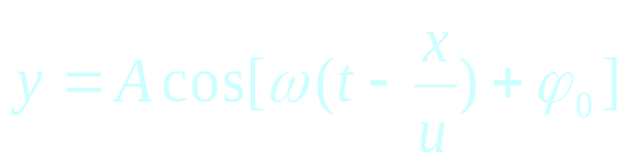
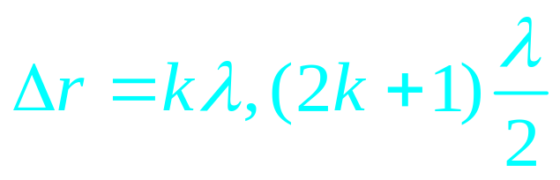
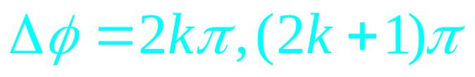

机械波小结
▲建立波函数 （振动方程，波动曲线，初始条件，振动曲线）
波动方程：
相位的超前或落后
▲波的干涉（相干条件，叠加原理）
①干涉条件:
相位差或波程差的关系
②驻波（现象，波腹和波节位置，相位、能量特征）
③半波损失（含义，图示，公式表示）
④惠更斯原理（会作图）
▲ 波的能量（特征， 的关系，与总能量守恒的关系）
① 平均能流密度
② 强度与振幅的关系
▲ 多普勒效应
★ 分清楚波源与观测者→应用：“拍频”

Slide 2





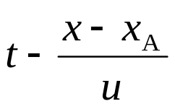
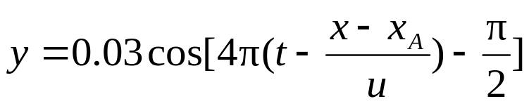
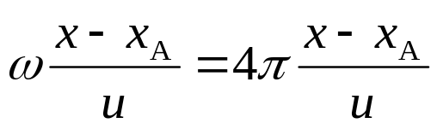
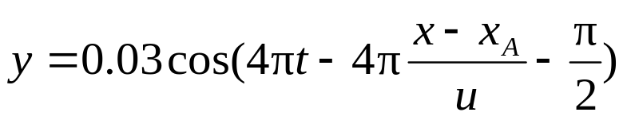
例1.
如图，一平面简谐波在媒质中以速度u=0.2 m/s沿着x轴正向传播。已知波线上A点（x_{A}=0.05 m）的振动方程
求
(1) 该平面简谐波的波函数？
(2) x = -0.05 m处质点P的振动方程？
x
O
解
(1) 设任意一点 X
时间：X点在t 时刻振动状态与A点在 的相同
相位：X点的相位比A点的相位落后
(2) 将 x = -0.05 m代入波函数，可得P点振动方程

Slide 3
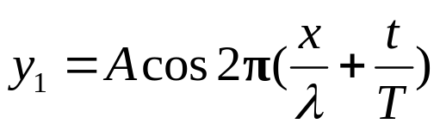

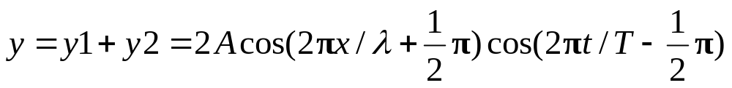
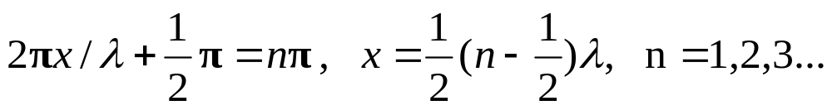
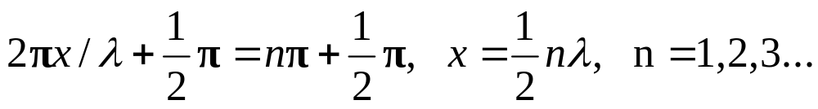
例2.
设入射波的表达式为 ，在x = 0处发生反射，反射点为一固定端 , 设反射时无能量损失。
求：(1) 反射波的表达式； (2) 合成的驻波的表达式；
(3) 波腹和波节的位置．
解：
(1) 反射点是固定端，所以反射有 π 相位突变，其波函数
(2) 驻波表达式
(3) 波腹位置：
波节位置：
如果反射点为一自由端 ，结果又如何？

